Slide 1

数据结构与算法综合实践
钟忺

Slide 2
1.实践计划学时
总计：4 * 8 = 32学时
二叉树与赫夫曼图片压缩：4学时
图与景区信息管理系统：12学时
连连看游戏综合实践：16学时

Slide 3
2.实践目标
通过学习、开发本教材中提供的实践项目，达到以下目标：
（1）理解Mircosoft Visual Studio 2010工具，掌握C++编程和MFC Dialog应用程序。
（2）掌握栈、队列、串、树和二叉树、图等重要数据结构应用和编程实践。
（3）理解企业软件开发过程，理解系统需求分析和设计，应用迭代开发思路进行项目开发。养成良好的编码习惯和培养软件工程化思维，综合应用C++程序设计、线性结构、图等知识，开发“连连看游戏”项目，达到掌握和应用数据结构核心知识。

Slide 4
3.实验内容
本教材的内容主要分为专题编程和综合实践2大部分，先通过技术专题训练数据结构和算法中知识单元内容，再通过综合实践，训练各知识单元综合解决企业项目应用。
第一部分技术专题采用控制台应用程序，聚焦数据结构中知识单元训练，包括：（1）二叉树与赫夫曼图片压缩
（2）图与景区信息管理系统
第二部分综合实践部分采用桌面应用程序，聚焦为整个数据结构核心知识训练。实验内容：（3）连连看游戏综合实践

Slide 5

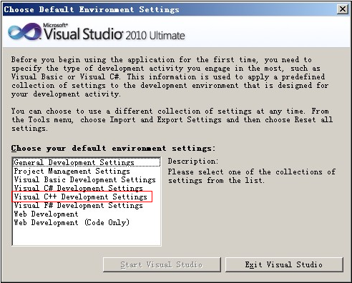
4.开发环境
使用VS2010工具可以开发的程序非常多，有Visual C++、Visual C#等等。第一次启动时，需要设置默认的开发环境，设置开发环境为“Visual C++ Development Settings”。

Slide 6
开发环境
如果已经被设置为别的开发环境(如：默认的开发环境为Visual C#)，可以进行修改，修改方法如下：
(1) 选择菜单“工具(Tools) --> 导入导出设置(Import and Export Settings..)”。打开设置向导。
(2) 在设置向导中，选择“Reset all settings”。点击“Next”按钮。
(3) 显示“是否保存当前设置”对话框，需要保存当前设置选择Yes，如果不需要选择No，点击“Next”按钮。
(4) 在向导对话框中，选择默认开发环境为“Visual C++ Development Settings”，点击“Finish”按钮，完成。

Slide 7
解决方案文件夹
解决方案文件夹中，存放解决方案文件(.sln文件)，和解决方案中的工程文件夹。一个解决方案可以包含多个工程。
解决方案文件(.sln文件)，包含当前解决方案中的工程信息，存储解决方案的设置。VS2010中一个解决方案可以包含多个工程。

Slide 8

工程文件夹
工程文件夹中存放工程文件(.vcxproj文件)和工程中的代码文件。
工程文件(.vcxproj文件)包含当前工程的设置和工程所包含的文件等信息。

Slide 9
5.考核形式
实验报告 3份 + 代码&运行结果 （70%）
考勤（30%）

Slide 10
二叉树与赫夫曼图片压缩实践

Slide 11
实验目标
1、掌握树的存储结构。
2、掌握二叉树的三种遍历方法。
3、掌握Huffman树、Huffman编码等知识和应用。
4、使用C++、文件操作和Huffman算法实现“图片压缩程序”专题编程。

Slide 12
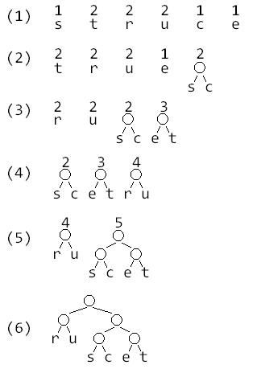
1、建立Huffman树
知识点回顾 huffman树&huffman编码
示例：“structure”
依据各个字符出现的次数，建立Huffman树。
(1) 每次选择权值最小的2棵树作为左右子树构造一个新的二叉树，且置新的二叉树的根节点权值为其左右子树上根节点权值之和。
(2) 删除原有2棵子树，将新构造的二叉树加入队列中。
(3) 重复(1)、(2)，直到只剩一棵二叉树，即为Huffman树。

Slide 13
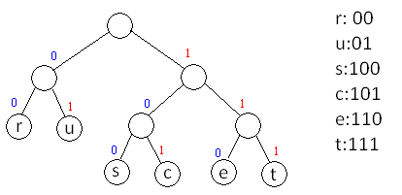
2、生成Huffman编码
Huffman树从根到每个叶子都有一条路径，对路径上的各分支约定指向左子树根的分支编码为“0”，指向右子树根的分支编码为“1”，从根到每个叶子相应路径上的“0”和“1”组成的序列就是这个叶子节点的编码。

Slide 14
3、应用于压缩编码
根据Huffman编码，对原文件逐字节编码，编码结果按bit记录。
字符串“structure”的原始ASCII编码为：
二进制：01110011 01110100 01110010 01110101 01100011 01110100 01110101 01110010 01100101
进行Huffman编码，结果为：
二进制：10011100011011110100110
Huffman编码的特点是每个字符的编码都不会是另一个字符编码的前缀。由于编码时是没有分隔符的，这种前缀编码就保证了能够被正常解码。

Slide 15
实验任务
压缩软件是利用特定算法来压缩数据的工具，压缩后生成的文件称为压缩包(archive)。如果想使用其中的数据，就得用压缩软件对数据进行解压。利用压缩软件对文件中重复的数据进行压缩，可以减小文件中的字节总数，使文件能够通过互联网连接实现更快传输，此外还可以减少文件的磁盘占用空间。常用的压缩软件有rar、zip等。
压缩可以分为无损压缩与有损压缩两种。无损压缩后的文件，经过解压能够完全恢复原始数据；有损压缩的文件则无法完全恢复。rar、zip等格式都是无损压缩格式。音乐文件格式mp3、图片文件格式jpg都是有损压缩格式。

Slide 16
实验任务
计算机文件是由一个个字节组成的，1个字节有0~255共256种可能的取值，每个字节的编码长度都是8位。由于文件中的字节总是会重复出现，可以对不同的字节设计长度不等的编码，让出现次数较多的字节，采用尽可能短的编码，那么文件编码的总长便可减少。
统计文件中256种不同的字节重复的次数，以每种字节重复的次数作为权值(weight)，构造一棵有256个叶子节点的二叉树。若带权路径长度达到最小，称这样的二叉树为最优二叉树，即Huffman树(Huffman tree)。
Huffman树从根到每个叶子都有一条路径。对路径上的各分支，约定指向左子树根的分支编码为“0”，指向右子树根的分支编码为“1”。从根到每个叶子相应路径上的“0”和“1”组成的序列，就是这个叶子节点的编码，称为Huffman编码。

Slide 17

功能要求
使用Huffman压缩算法，对一幅BMP格式的图片文件进行压缩。图片文件名为“Pic.bmp”，内容如下图所示。压缩后保存为“Pic.bmp.huf”文件。
使用VS2010作为开发工具，开发一个控制台程序，使用Huffman压缩算法对图片文件“Pic.bmp”进行压缩。

Slide 18

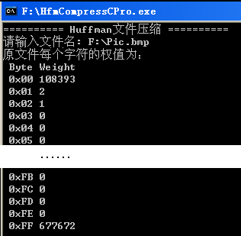
读取原文件，统计权值
运行程序，输入文件名。
以“Pic.bmp”文件为例。若文件存放在F盘根目录下，输入文件完整路径“F:\Pic.bmp”。按回车结束。
以字节流的方式，只读打开“Pic.bmp”文件。
逐字节读取文件，统计文件中256种字节重复的次数，保存到一个数组中int weight[256]中。

Slide 19
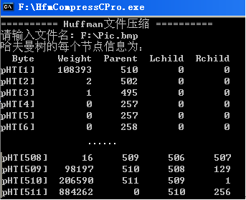
生成Huffman树
根据统计的结果，构建Huffman树。定义一个结构体来记录每个节点的权值、父节点、左孩子和右孩子。使用结构体数组来存储这个Huffman树。

Slide 20
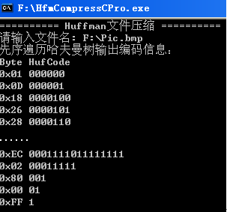
生成Huffman编码
遍历生成的Huffman树，记录256个叶子节点的Huffman编码，保存在字符串数组中。

Slide 21
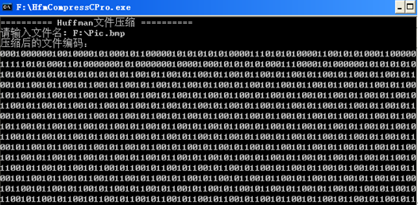
压缩原文件
使用Huffman编码对原文件中的字节重新编码，获得压缩后的文件数据。

Slide 22
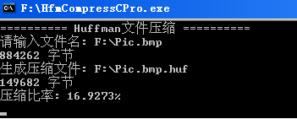
保存压缩文件
将编码过的数据，保存到文件“Pic.bmp.huf”中。
使用Huffman编码对原文件中的字节重新编码。重复次数较多的字节，Huffman编码的长度较短。原文件中每个字节的编码长度都是8位，而重复次数较多的字节的Huffman编码，长度比8位短得多，因此可实现压缩。

Slide 23
分析和设计
通过需求可知，本程序首先需要通过读取文件，生成一棵带权二叉树。树在程序中可使用链式结构、顺序结构两种方式来表示。已知这棵树的叶子节点数为256，其存储空间是固定的，因此，本程序将使用顺序结构来表示这棵二叉树。

Slide 24
编码构思
(1) 定义存储结构
定义一个结构体HTNode来表示二叉树的叶子节点，记录每个节点的权值、父节点、左孩子和右孩子。创建结构体数组HTNode aHuffmanTree[512]来存储这棵带权二叉树。
(2) 遍历算法
其次，生成Huffman树后，要遍历这棵二叉树，根据叶子节点的路径来生成Huffman编码表。遍历二叉树有先序遍历、中序遍历、后序遍历三种方式。本程序将使用先序遍历的方式，查找二叉树上所有的叶子节点，生成对应的Huffman编码。定义二维字符数组char[256][]来存储所有叶子节点的Huffman编码，供编码时使用。

Slide 25
编码构思
(3) 压缩编码
由于Huffman编码表是以字符数组的形式保存的，重新编码后的数据将是一个很长的字符串。定义Str2byte函数，将形如“01010101”字符串转换成字节，才能得到最终的编码。将其保存到“*.huf”中，即实现了文件压缩。
(4) 解压缩
最后，为了保证压缩后的数据能够被正确解压，除了保存压缩的数据之外，还应保存原文件的长度及256种字节的重复次数。定义一个文件头，用于保存这些信息。在保存压缩文件时，同时向文件中写入文件头和压缩数据，以保证文件能够被还原。

Slide 26
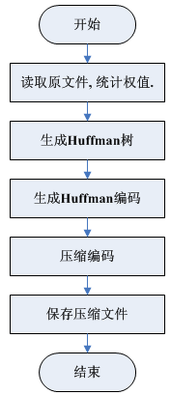
业务流程
使用Huffman算法压缩图片，业务流程如右：

Slide 27
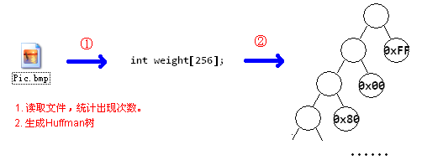
Huffman树
Huffman算法是一种经典的无损压缩算法。这是一种通过字符出现的频率和二叉树来进行的一种压缩算法。统计256种字节出现的次数，构造一棵有256个叶子节点的二叉树，每个叶子节点的权值即为字符出现的次数。其中带权路径长度最小的二叉树称为最优二叉树，即Huffman树。
读取Pic.bmp文件，生成Huffman树如右。

Slide 28
Huffman树
二叉树的存储结构可分为顺序结构和链式结构。已知Huffman树的叶子节点数为256，其存储空间是固定的，适合使用顺序结构来表示。创建结构体数组来存储Huffman树。
// Huffman树节点 struct HTNode { int weight;// 权值 int parent;// 父节点 int lchild;// 左孩子 int rchild;// 右孩子 }; // Huffman树 typedef HTNode *HuffmanTree;// 动态分配数组存储Huffman树

Slide 29
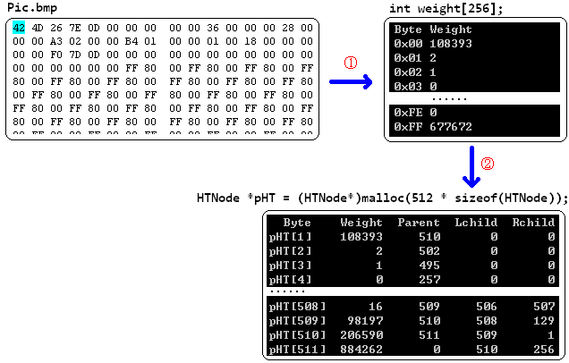
Huffman树
文件数据在内存中实际的存储结构，如右图所示：

Slide 30
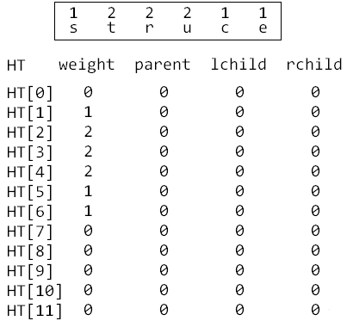
Huffman树
以字符串“structure”为例，其中一共出现过6个不同的字符。生成二叉树的节点树为12个。使用结构体数组保存这个带权二叉树，初始如右：

Slide 31
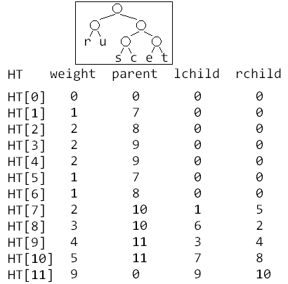
Huffman树
生成最优二叉树后，存储结果如右：

Slide 32
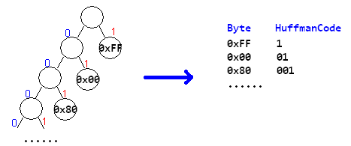
Huffman编码
Huffman树从根到每个叶子都有一条路径，对路径上的各分支约定指向左子树根的分支编码为“0”，指向右子树根的分支编码为“1”，从根到每个叶子相应路径上的“0”和“1”组成的序列就是这个叶子节点的编码。Huffman编码的特点是：每个字符都有唯一的一个编码，并且任意一个字符的编码都不是另一个字符编码的前缀。
遍历Huffman树，记录访问叶子节点的路径，即可生成Huffman编码表。遍历由Pic.bmp文件生成的Huffman树，将生成如下Huffman编码。

Slide 33
Huffman编码
遍历二叉树有先序遍历、中序遍历、后序遍历三种方式。先序遍历Huffman树，方法如右：
//先序遍历输出权值 void PreorderTraverse(int root, HuffmanTree pHT) { cout<<pHT[root].weight<<" ";// 访问节点 if(pHT[root].lchild)// 左孩子 { PreorderTraverse(pHT[root].lchild, pHT); } if(pHT[root].rchild)// 右孩子 { PreorderTraverse(pHT[root].rchild, pHT); } }

Slide 34
Huffman编码
int HuffmanCoding(HuffmanCode &pHC, HuffmanTree &pHT) { // 无栈非递归遍历Huffman树，求Huffman编码 char cd[256] = {'\0'};// 记录访问路径 int cdlen = 0;// 记录当前路径长度 for(int i = 1; i<512; i++) { pHT[i].weight = 0;// 遍历Huffman树时用作节点的状态标志 } int p = 511;// 根节点 while(p != 0) { if(pHT[p].weight == 0)// 向左 {// pHT[p].weight = 1; if(pHT[p].lchild != 0) { p = pHT[p].lchild; cd[cdlen++] = '0'; } else if(pHT[p].rchild == 0)// 登记叶子节点的字符的编码 { pHC[p] = (char*)malloc((cdlen+1) * sizeof(char)); cd[cdlen] = '\0'; strcpy(pHC[p], cd);// 复制编码 } } else if(pHT[p].weight == 1)// 向右 {// pHT[p].weight = 2; if(pHT[p].rchild != 0)// 右孩子为叶子节点 { p = pHT[p].rchild; cd[cdlen++] = '1'; } } else {// 退回父节点，编码长度减1 pHT[p].weight = 0; p = pHT[p].parent; --cdlen; } } return OK; }
遍历Huffman树时，要有记录访问每个叶子节点的路径，因此需要对先序遍历算法进行一些改进。
1、定义一个二维字符串数组char[256][256]来保存所有叶子节点的编码。
2、记录访问路径，左孩子为’0’，右孩子为’1’；
3、只记录叶子节点，访问到叶子节点时，保存路径。
改进算法如右：

Slide 35
压缩过程
1、统计字符出现的频度
2、建立Huffman树
3、生成Huffman编码
4、压缩编码
5、保存压缩文件

Slide 36
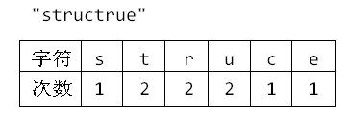
统计字符出现的频度
扫描文件的全部数据，统计256个字符各自出现的次数，即为带权二叉树所有叶子节点的权值。
以字符串“structure”为例，统计结果如右：

Slide 37
建立Huffman树
依据各个字符出现的次数，建立Huffman树。
(1) 每次选择权值最小的2树作为左右子树构造一个新的二叉树，且置新的二叉树的根节点权值为其左右子树上根节点权值之和。
(2) 删除原有2棵子树，将新构造的二叉树加入队列中。
(3) 重复(1)、(2)，直到只剩一棵二叉树，即为Huffman树。

Slide 38
生成Huffman编码
Huffman树从根到每个叶子都有一条路径，对路径上的各分支约定指向左子树根的分支编码为“0”，指向右子树根的分支编码为“1”，从根到每个叶子相应路径上的“0”和“1”组成的序列就是这个叶子节点的编码。

Slide 39
压缩编码
根据Huffman编码，对原文件逐字节编码，编码结果按bit记录。
字符串“structure”的原始ASCII编码为：
二进制：01110011 01110100 01110010 01110101 01100011 01110100 01110101 01110010 01100101
进行Huffman编码，结果为：
二进制：10011100011011110100110
Huffman编码的特点是每个字符的编码都不会是另一个字符编码的前缀。由于编码时是没有分隔符的，这种前缀编码就保证了能够被正常解码。

Slide 40
保存压缩文件
将编码结果中，每八个Huffman编码为一组，将8个bit转化成1个byte，然后保存到输出文件中。末尾不足8个bit的补0。
10011100 01101111 01001100
十六进制：0x9C 0x6F 0x4C
字符串“structure”原本为9个字符，压缩后为3个字符。可以看到，Huffman编码的结果相对于原始内容，得到了较大的压缩。

Slide 41
压缩与解压
为了保证压缩后的数据能够被正确还原，编码与解码时必须使用同样的Huffman编码表。一般有两种做法：
1、固定编码
2、动态编码

Slide 42
固定编码
编码与解码时，始终使用一套编码表。在编码和解码之前，已经有一份确定的编码表。对于任意数据，都使用相同的方式来编码和解码。
固定编码常用于发送电报。把常用字符的编码缩短，即可实现压缩的目的，编码速度也比较快。这种方式也常用于数据加密。编码前的数据为明文，编码后的数据为密文，只有拥有编码表的人能够解读密文。

Slide 43
动态编码
在保存压缩数据的同时，向文件中写入原始文件的信息，让解压程序能够根据这些信息重新生成Huffman编码，并以此为依据进行解码。这种做法会增加数据的总长度，但是能提高压缩的效率。
可将原文件各字节出现次数保存在一个数组中，并将其与压缩数据一同保存。解压缩时，先根据这个数组重构Huffman编码，就可以正确解压了。
可定义一个文件头，保存原文件基本信息。结构体如右：
// 文件头 struct HEAD { char type[4]; // 文件类型 int length; // 原文件长度 int weight[256]; // 权值数值 };

